Slide 1
История развития общенациональных ценностей в России

Slide 2
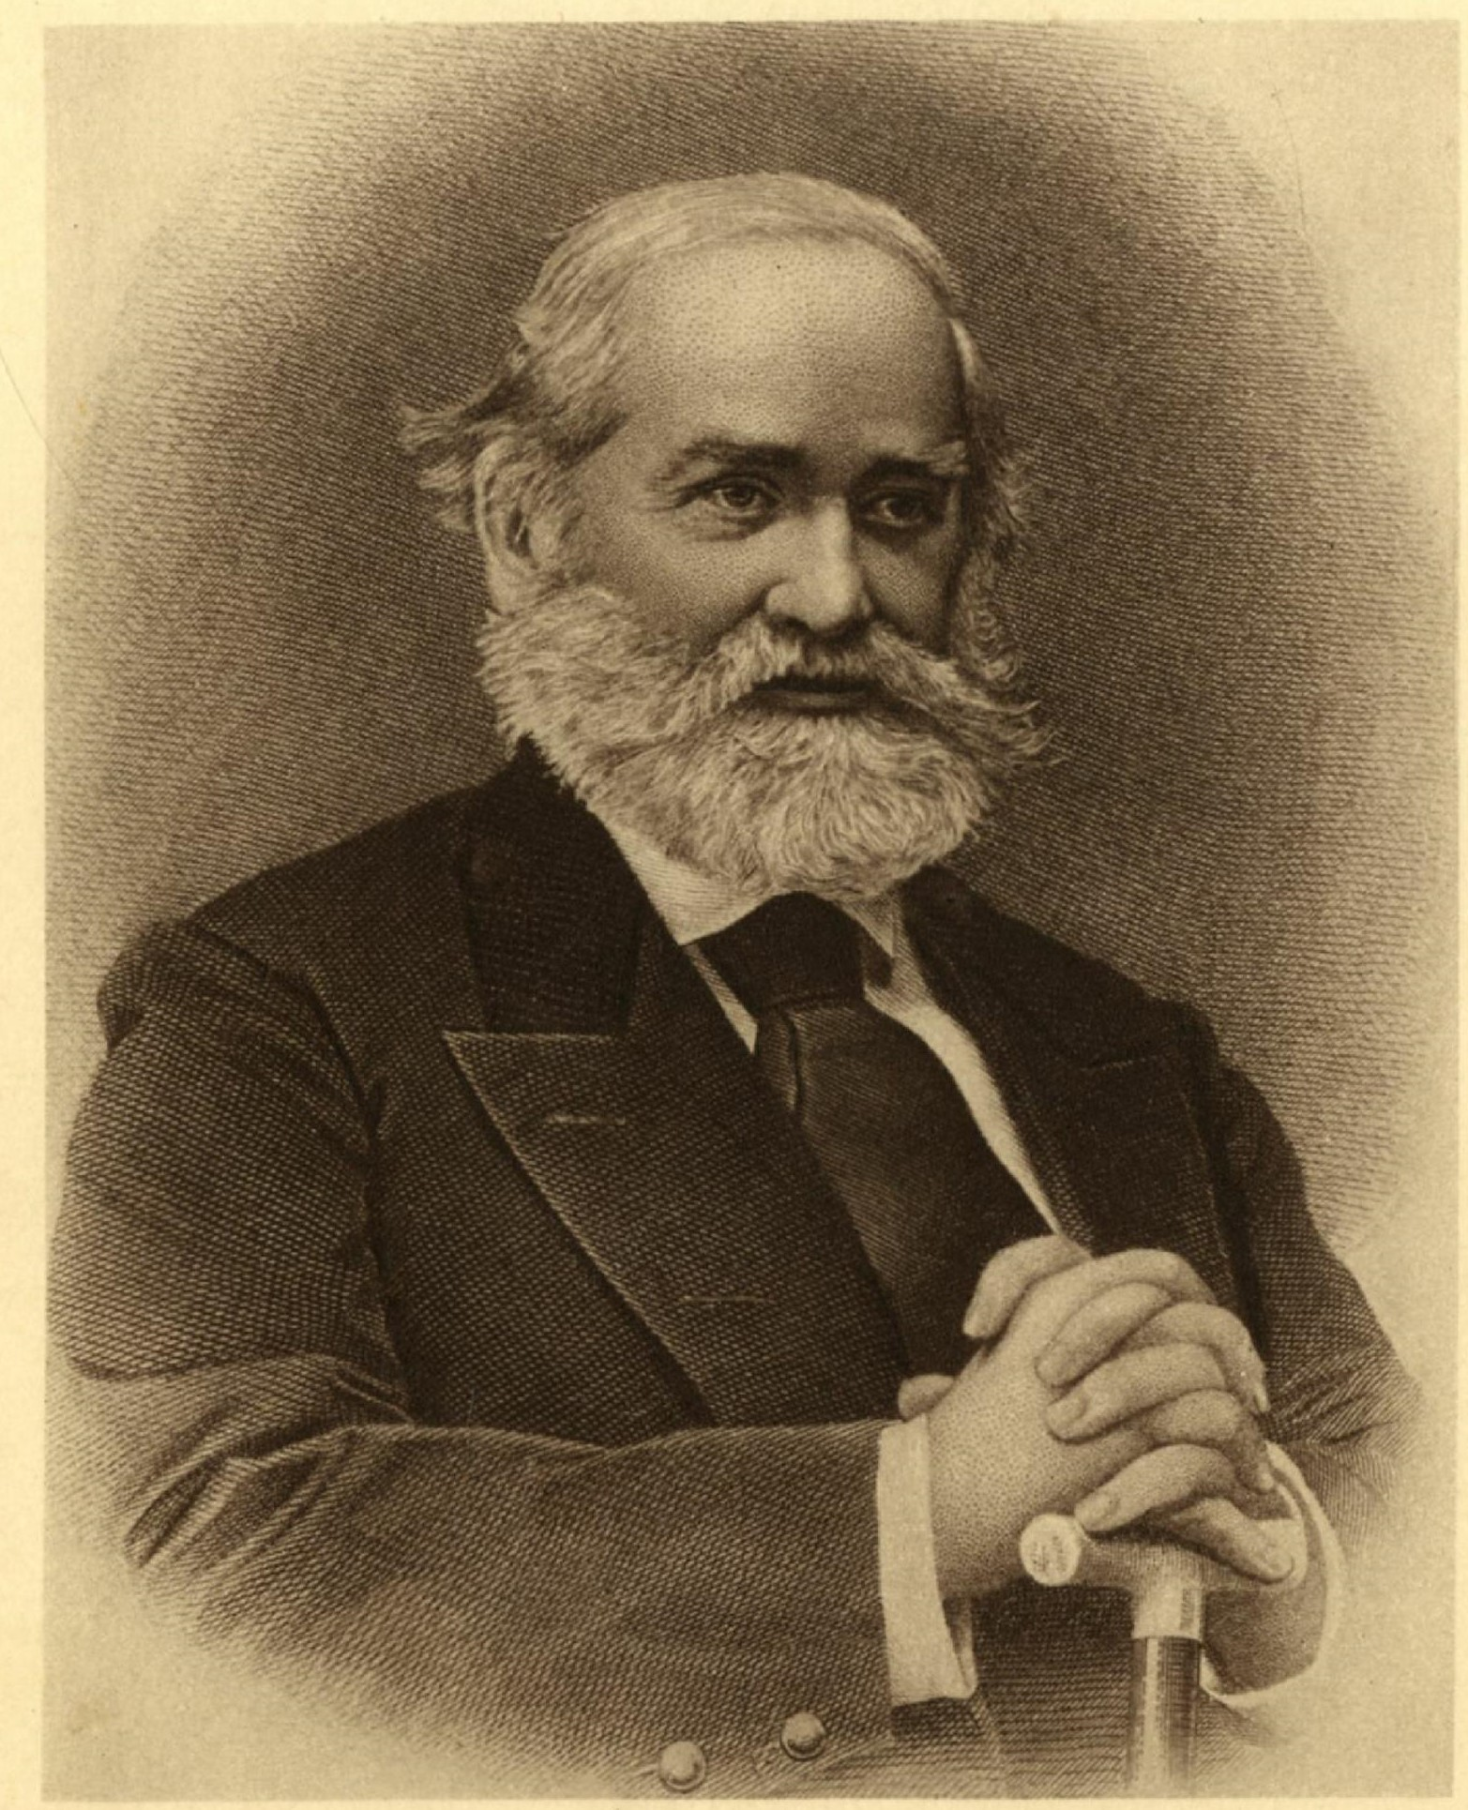
Введение
«У всех народов было два основных этапа в развитии: в первом (юности) преобладали «чувства», во втором (зрелости) – «мысли»»
© С.М. Соловьев

Slide 3
Цели и задачи
Цель: Найти подтверждение, опровержение или дополнение к данному высказыванию С.М.Соловьева
Задачи:
1.Изучить историю изменений общенациональных ценностей на протяжении разных периодов
2. Проанализировать ключевые события, культуры и религии, которые повлияли на формирование общенациональных ценностей

Slide 4
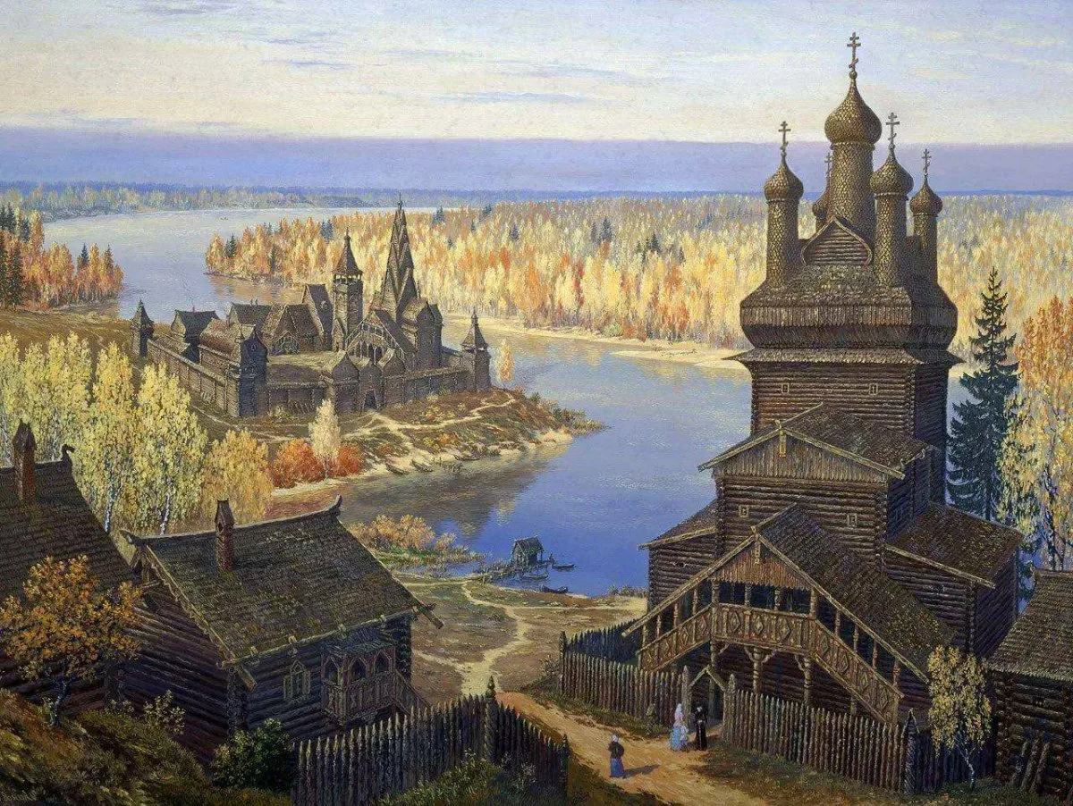
Древняя Русь
Ключевое событие - крещение Руси
Не индивидуальное спасение души, а спасение всего человечества, служение на благо общества

Slide 5
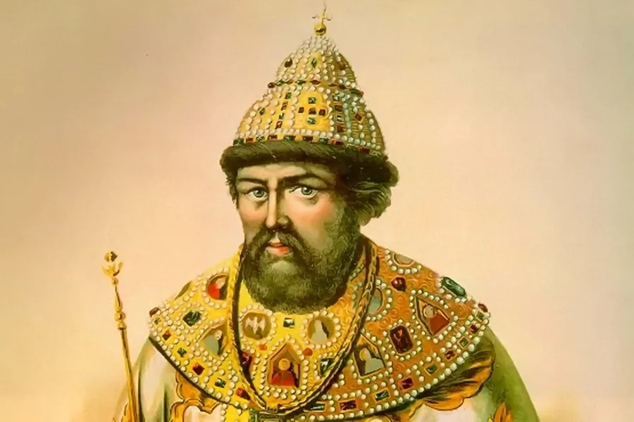
Правление Иоанна I Калиты
Безопасность и единство
Православие
Вера в Великого князя

Slide 6
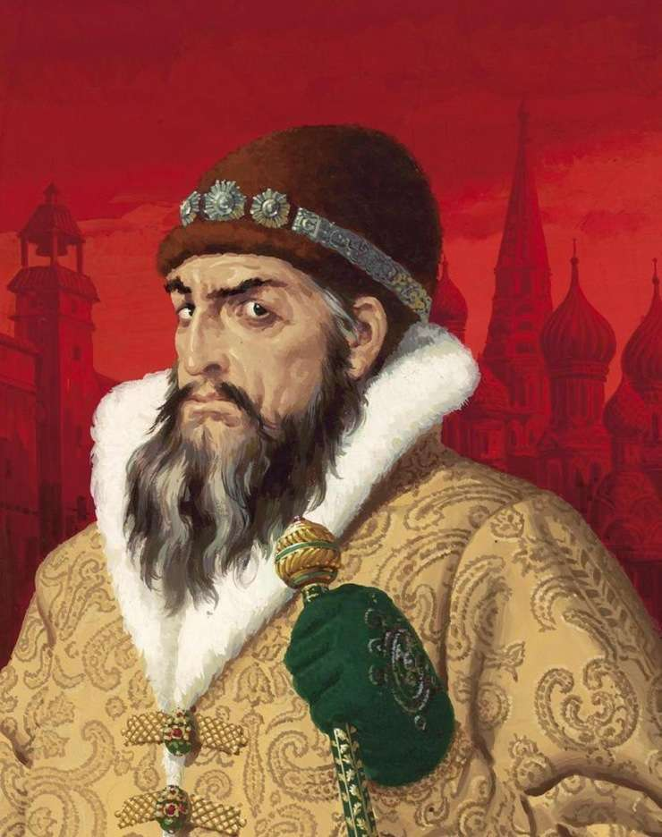
Правление Ивана IV Грозного
Экспансия чужих земель и исследование новых, расширение границ
Царь - воплощение Бога на земле

Slide 7
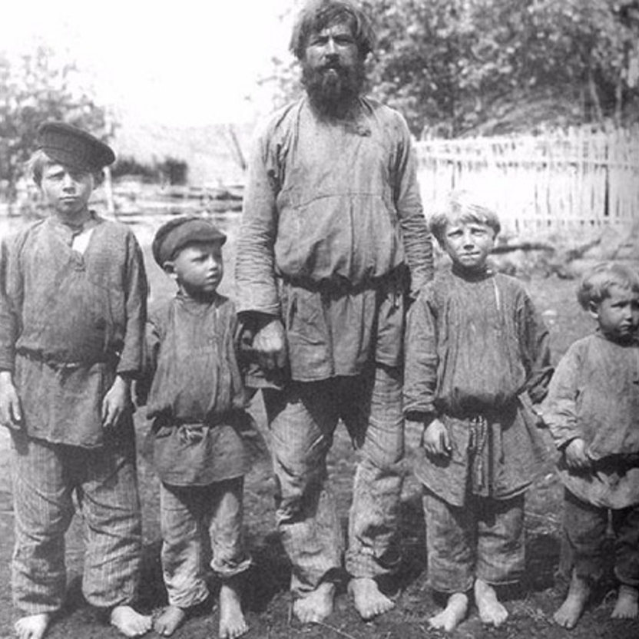
Национальные ценности в Российской Империи
•Православие
•Семейные ценности
•Традиции предков
•Больше свобод.

Slide 8
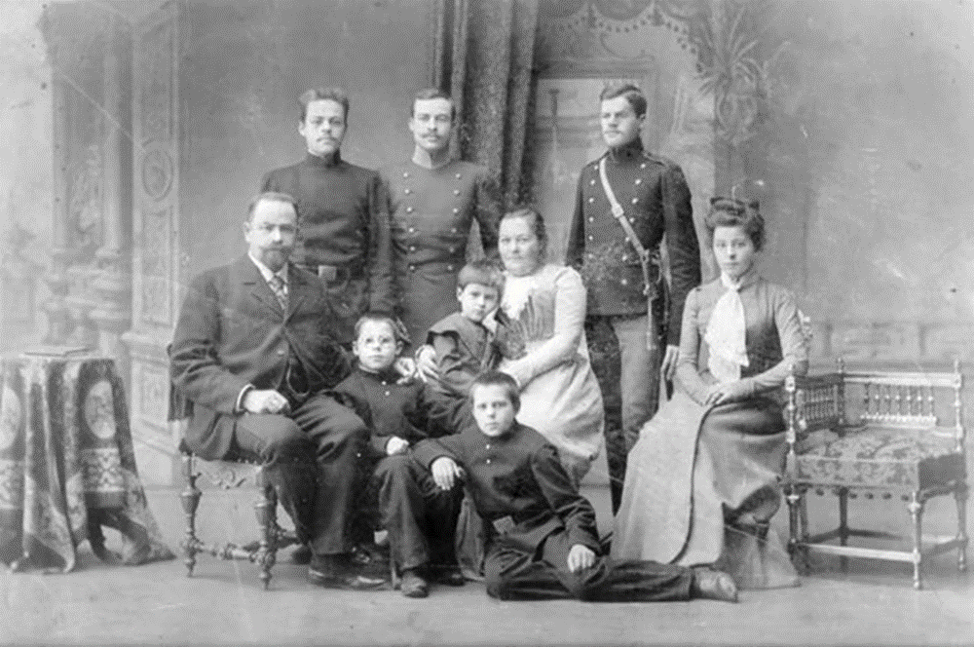
Ценности дворян
•Традиционные ценности
•Наука, духовное просвещение
•Вестернизация
•Переход к
традиционным ценностям
•Православие, Самодержавие,
Народность
•Больше свобод

Slide 9

Славянофилы
•Особый путь России
•Отмена крепостного права
•Петр 1 все испортил
•Монархия с земским собором,
куда будут все обращаться

Slide 10

Западники
•Россия должна идти с
западной Европой
•Петр 1 – молодец
•Отмена крепостного права
•Конституционная монархия,
как в Англии

Slide 11
Итоги
•Больше свобод
•Ценности поменялись

Slide 12
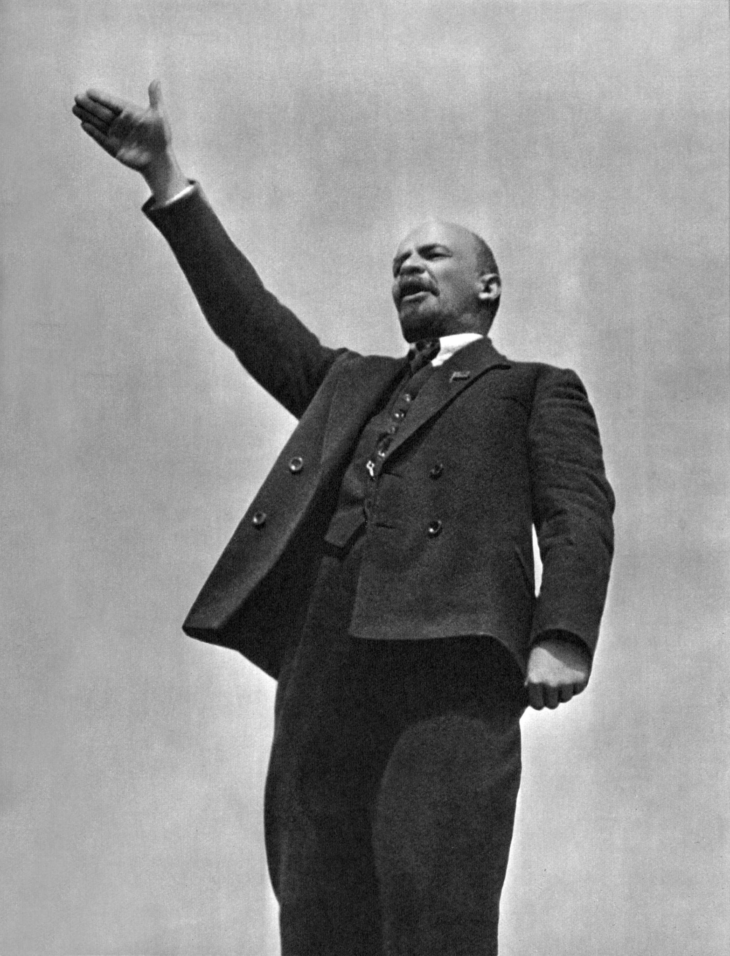
Трансформация ценностей во время становления СССР
К нам пришёл человек…
…Владимир Ильич Ленин.

Slide 13

Ценности, которые принёс СССР
1. Коммунизм
2. Пролетариат и классовая борьба
3. Индустриализация и коллективизация
4. Международная солидарность

Slide 14
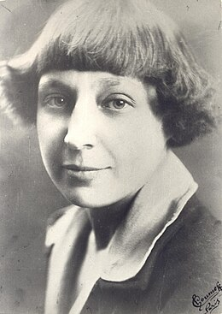
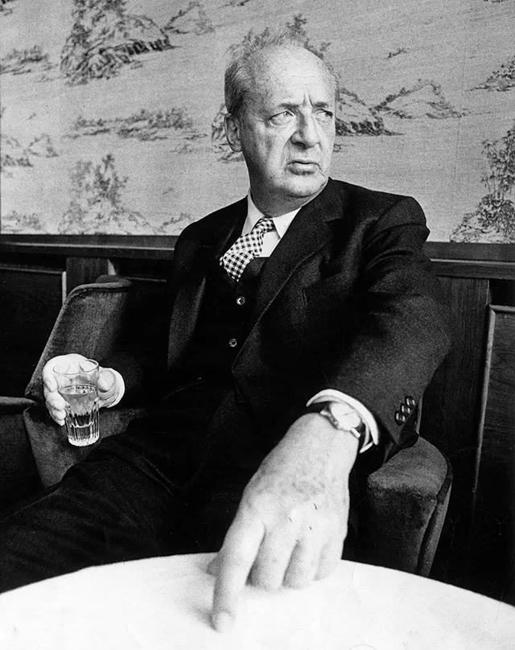
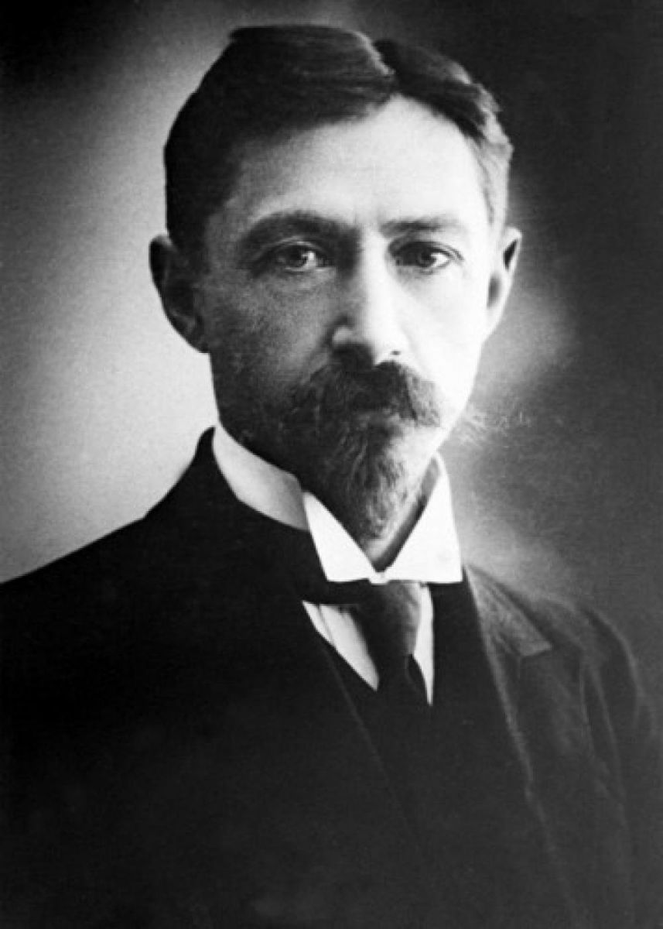
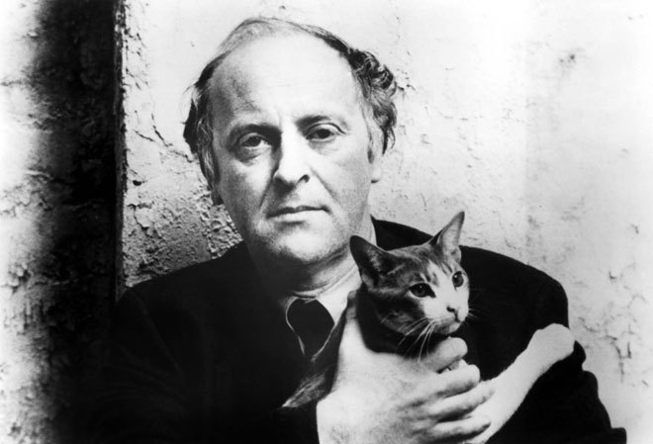
Были и люди несогласные с новой властью
Цветаева
Бродский
Набоков
Бунин

Slide 15

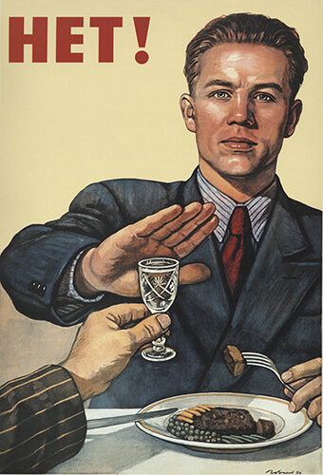

Основные ценности людей
1. Атеизм и отмена церкви
2. Правитель
3. Семья
4. Национализм и дружба народов
5. Искусство и образование
6. Личность

Slide 16
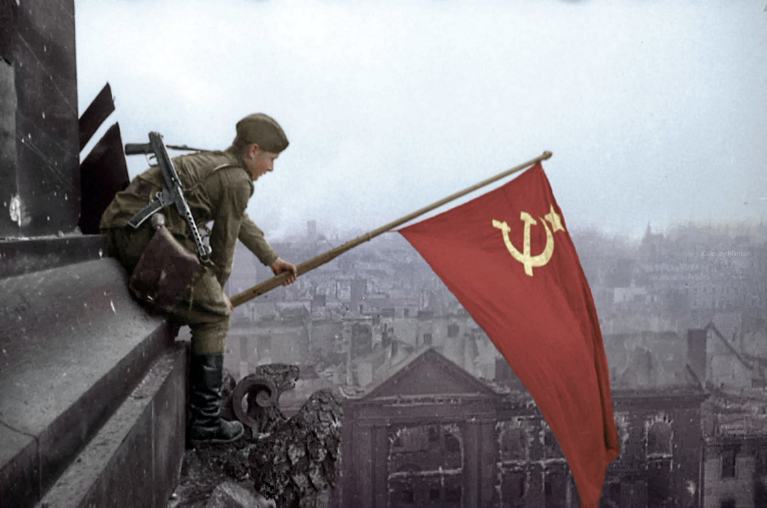

Влияние Великой Отечественной войны
Коллективизм
Солидарность
Труд
Патриотизм
Любовь к Родине

Slide 17


Вывод
Семья, трудолюбие и дружба народов - важные ценности советского человека.

Slide 18
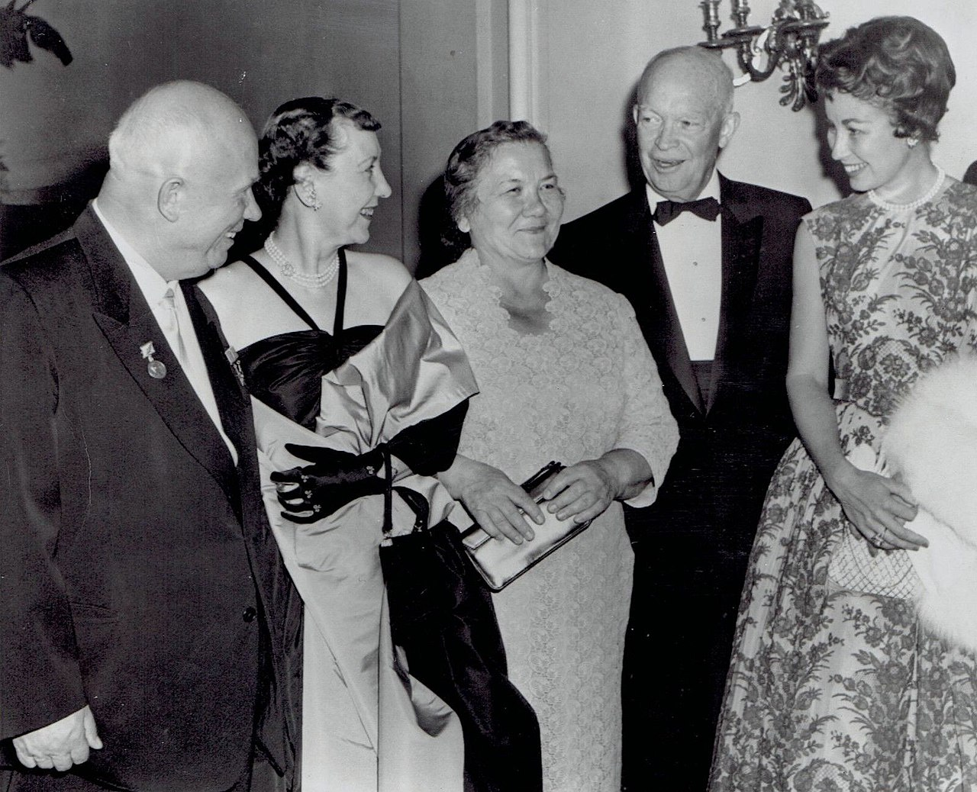
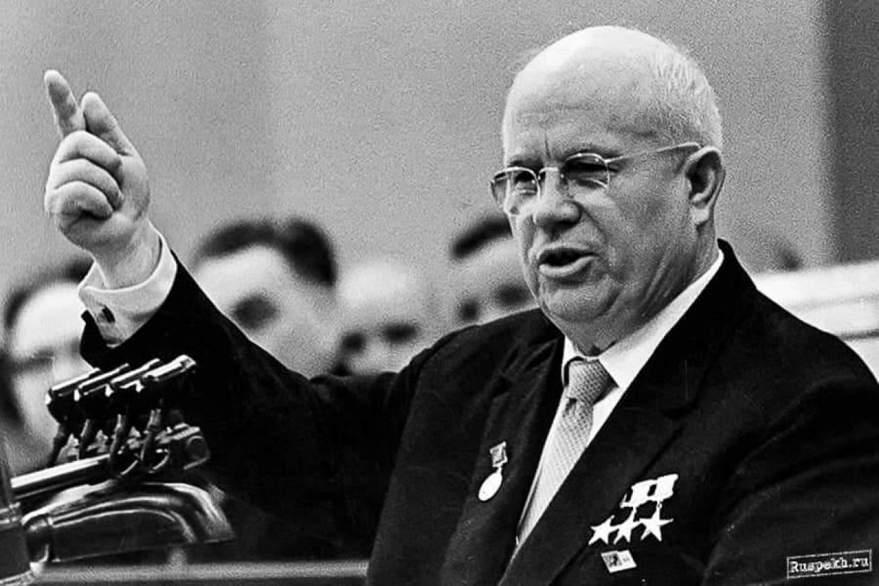
Ценности в СССР во вторую половину XX века.
Хрущёвская оттепель

Slide 19

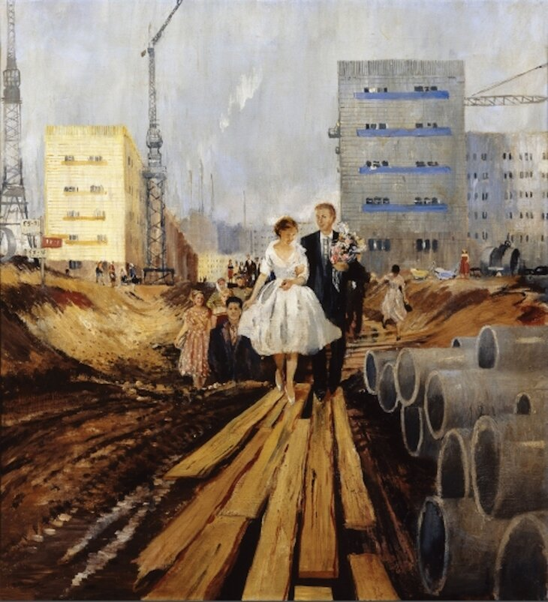
Что изменилось в советском искусстве и советской культуре?
=>
Юрий Пименов “Свадьба на завтрашней улице”

Slide 20
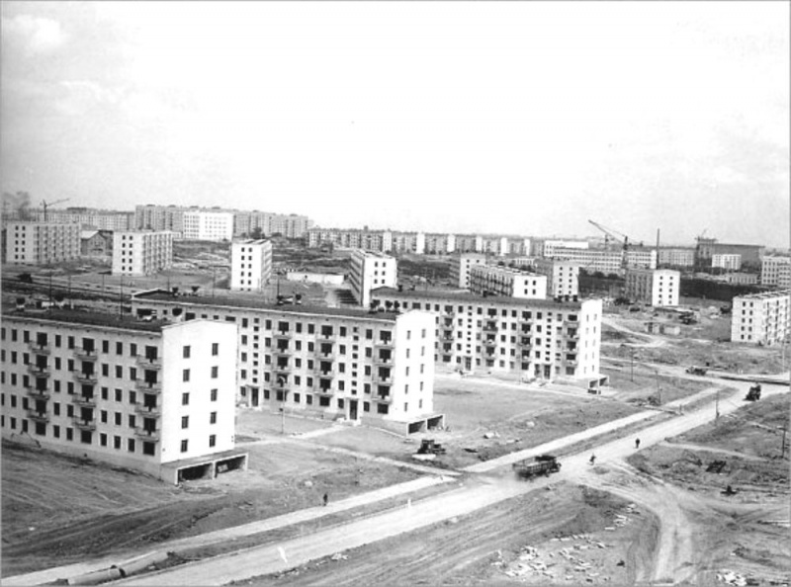




Slide 21
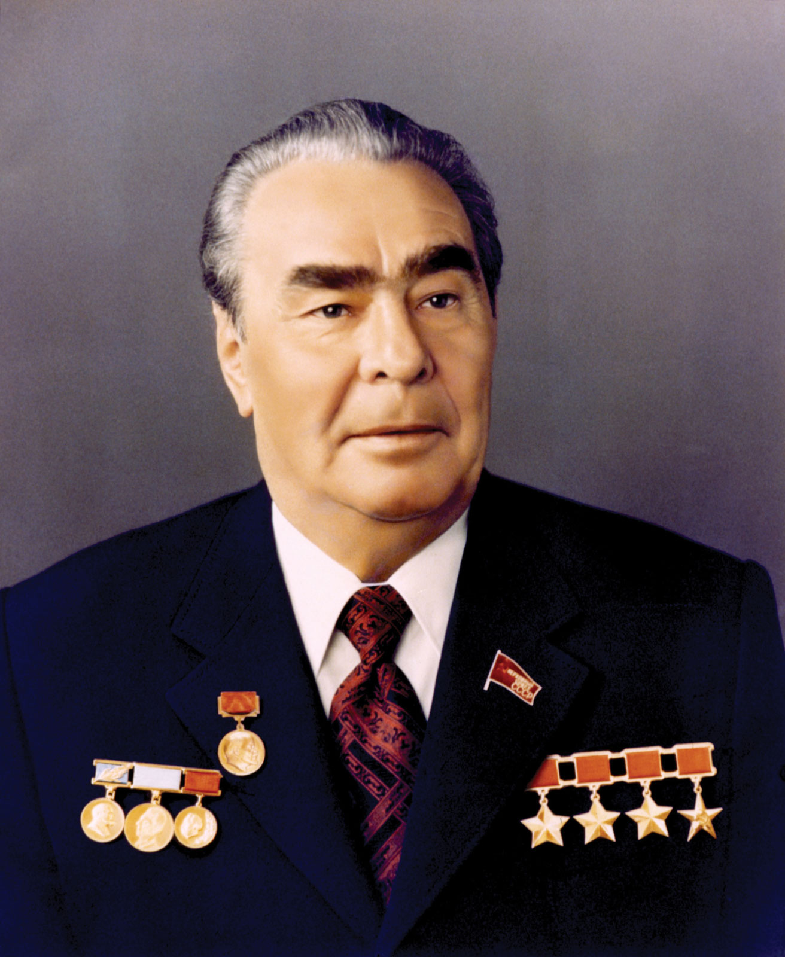

Эпоха застоя

Slide 22
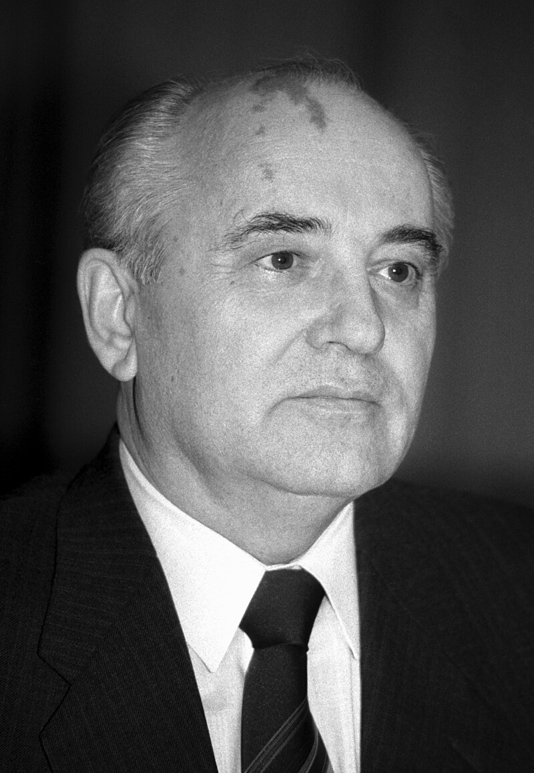
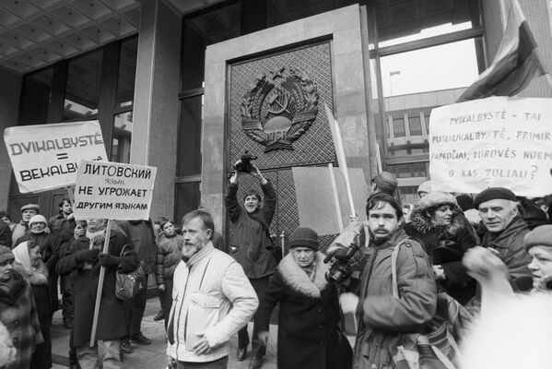
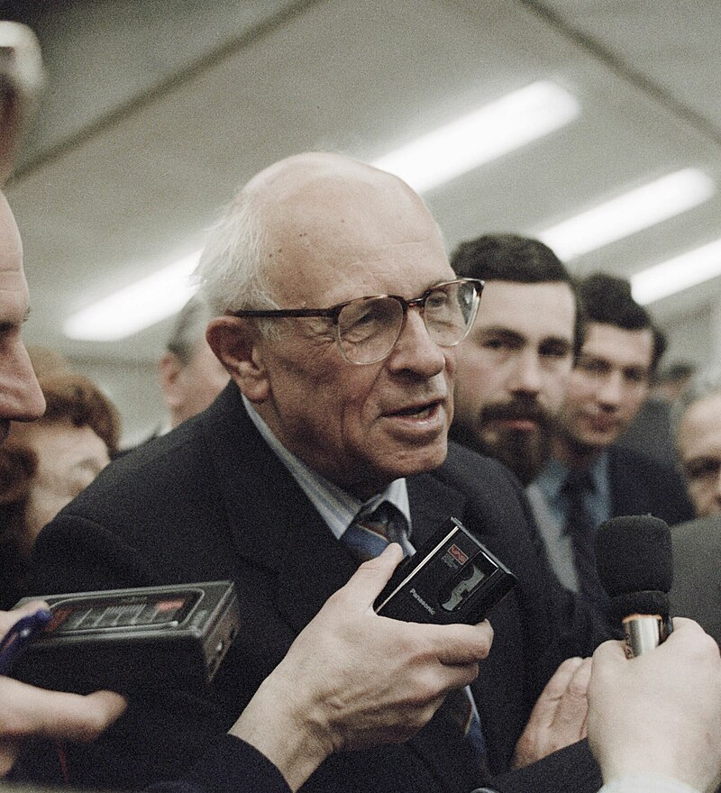

Гласность и перестройка.
Академик А. Д. Сахаров

Slide 23
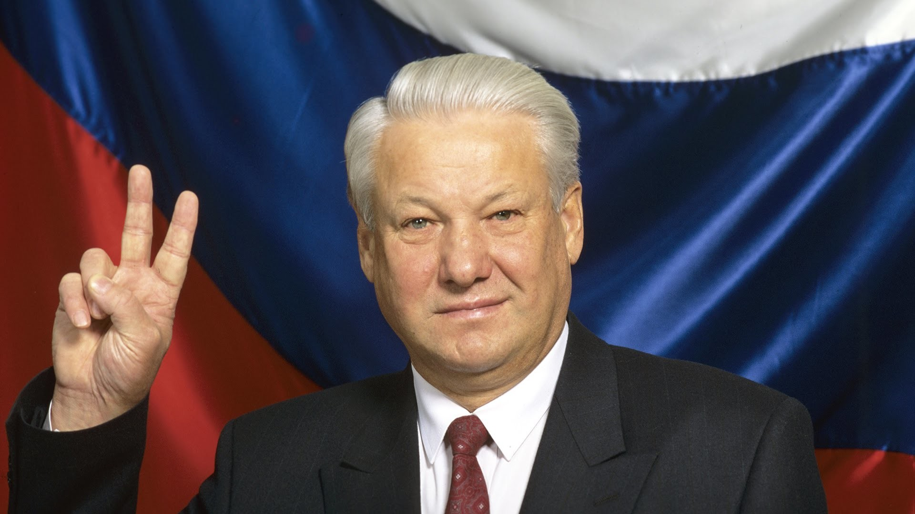
Проблемы идентификации (1991-2000е)
Факторы:
Исчезновение государственной идеологии
Проблемы государственной социальной политики
Абсолютная свобода слова

Slide 24

Тёмная сторона
Одним из последствий неудачной политики государства во многих сферах ста рекордный уровень преступность и маргинализация общества.

Slide 25
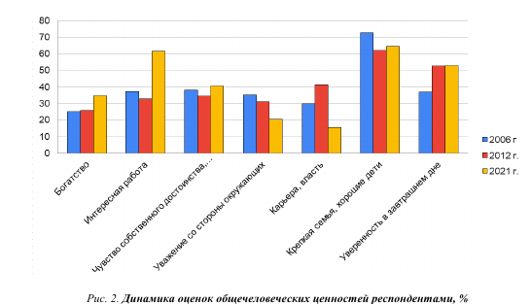
Итоги эпохи
Опыт лучший учитель, и его было в достатке в это время. Многое пришлось доработать и изменить чтобы всё вошло в колею устойчивого роста, но в конце-концов такова “Юность” и опыт ее неизбежный спутник.

Slide 26
Итоги
Наиболее значимые общенациональные ценности:
Патриотизм
Труд
Единство и коллективизм
Религия и вера
Образование
Культура
В истории народов в России действительно можно выделить этапы юности и зрелости
«Чувства» и «мысли» не исключают друг друга
Этапы связаны и не перестают существовать с наступлением другого

